Slide 1



Slide 2

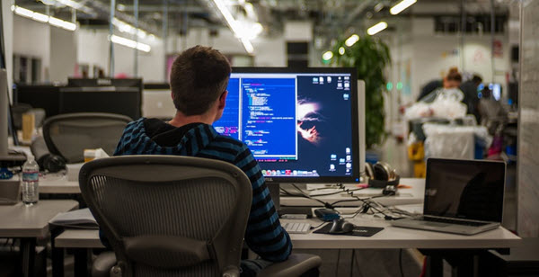
ПРОГРАММИСТ -

Slide 3
ГДЕ РАБОТАЮТ ПРОГРАММИСТЫ?
Программисты могут работать в любой индустрии, где используются
приложения, программы, сайты, работа в интернете.
Многие стремятся попасть в крупные технологические компании,
например, в Google, Apple, Samsung, Yandex, Amazon, Microsoft.
Большинство IT-специалистов работают в традиционном офисе.

Slide 4
ГДЕ РАБОТАЮТ ПРОГРАММИСТЫ?
IT-компании;
банки;
заводы;
транспортные компании;
коммерческие предприятия;
государственные структуры;
ФСБ, МВД, ФСО;
web-студии;
игровые студии;
научно-исследовательские центры,

Slide 5
Актуальные специализации:
Web-программист;
1С-программист;
Android-разработчик;
Разработчик игр (GameDev).
Системные программисты

Slide 6
Список наиболее популярных
языков программирования:
PHP;
Java;
C#;
C++;
Python;
JavaScript.

Slide 7



На базе 9 классов
На базе 11 классов

Slide 8
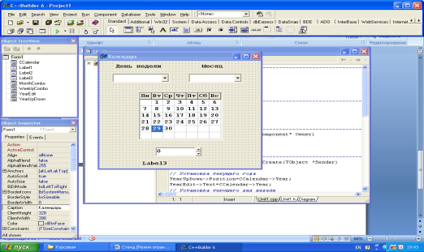
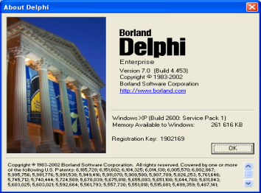
Изучаемые дисциплины:
Основы алгоритмизации и программирования (Pascal, Delphi)
Конструирование программ и языки программирования (C#)
Язык программирования Java
Инструментальное программное обеспечение (Python)
Разработка приложений для мобильных устройств
Программные средства создание Интернет-приложений
Компьютерные сети
Базы данных и СУБД
Защита компьютерной информаци
и др.

Slide 9

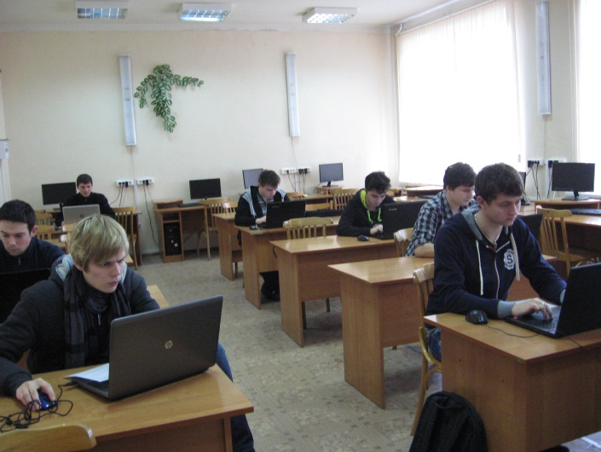
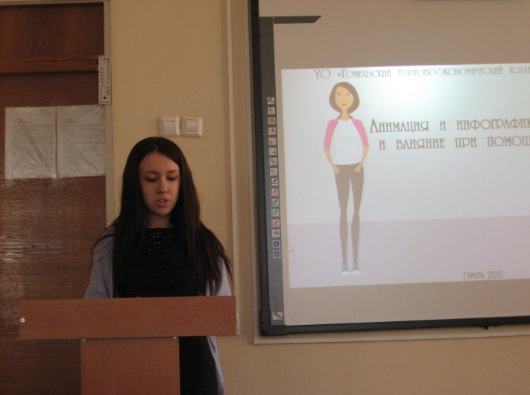
Материальная база:
8 учебных кабинетов и лабораторий, оснащенных современной вычислительной техникой.
более 60 ноутбуков.
6 интерактивных досок

Slide 10

Возможность продолжения образования:
Выпускники, закончившие колледж по нашей специальности, могут продолжить обучение в высших учебных заведениях:
«Белорусский торгово-экономический университет потребительской кооперации»
«Белорусский государственный университет информатики и радиоэлектроники»
«Гомельский государственный университет им.Ф.Скорины»

Slide 11


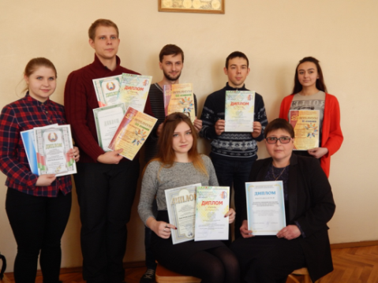
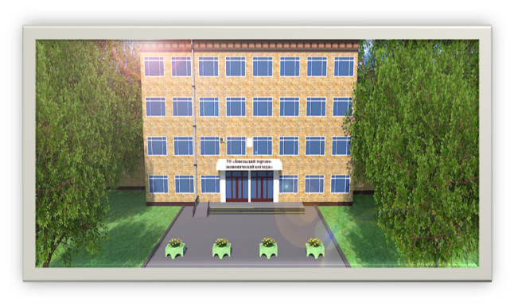
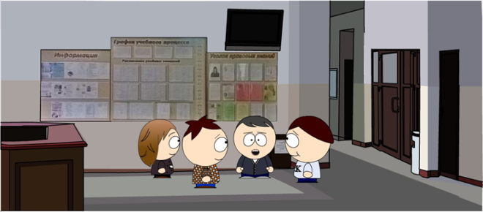
ТВОРЧЕСТВО УЧАЩИХСЯ:

Slide 12

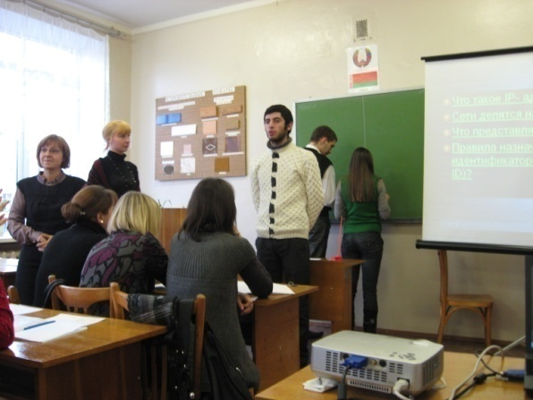

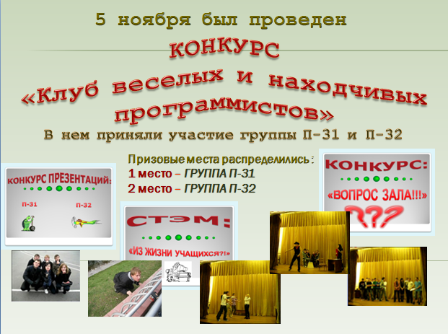
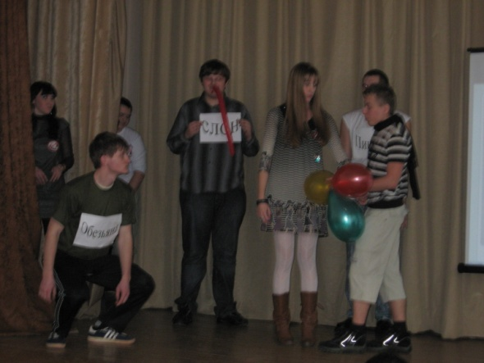
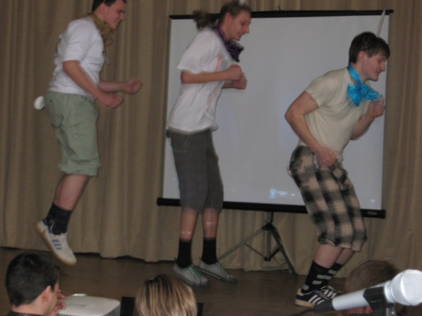
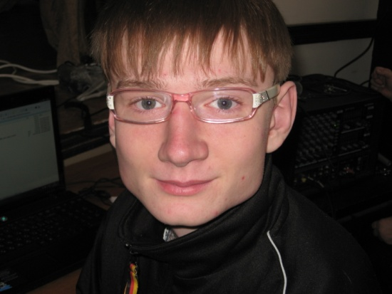
Мы - будущие программисты!!!

